Slide 1
Notes:
Compartilhe a apresentação com a instrução caso seus encontros sejam online. Se for presencial, pode compartilhar instruções conforme necessidades do local.

Slide 2
Notes:
Dê as boas-vindas ao grupo e agradeça a presença de todos!
Encontros de 60 minutos para relatar, ensinar e praticar.
A base de conteúdo deste curso é o Manual Encontrar um Emprego Melhor https://www.churchofjesuschrist.org/bc/content/ldsorg/topics/self-reliance/my-job-search-por.pdf
Oração
Parte 1 – Relato (a partir do segundo encontro)
Parte 2 – Força Espiritual
Parte 3 – Ensino de Técnica para Busca de Emprego
Parte 4 – Prática (deve ser dedicado bastante tempo na prática)
Parte 5 – Compromisso da Semana
Parte 6 – Compartilhando recursos e oportunidades/indicação (a partir do segundo encontro)
Parte 7 – Criar grupo no WhatsApp para divulgar vagas
Novos participantes que entrarem em lições posteriores podem ser orientados a buscar as práticas anteriores no manual, mas não há espaço para revisão de conteúdos durante a prática do dia.
Pode ser agendada uma revisão mediante disponibilidade do facilitador.
Ao término dos 8 módulos a Estaca pode decidir i

Slide 3
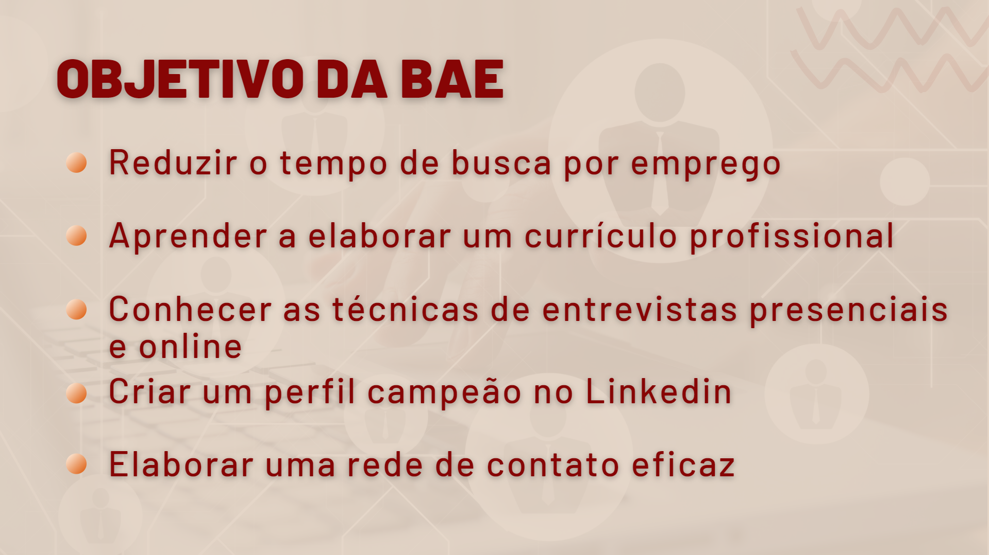
Notes:
O facilitador deve apresentar o pricipal objetivo da BAE.
O alicerce para uma busca de emprego bem-sucedida é a fé. Para o Pai celestial, todas as coisas são espirituais, inclusive buscar emprego.
O Senhor disse: “Em verdade vos digo que todas as coisas são espirituais para mim e em tempo algum vos dei uma lei que fosse terrena” (D&C 29:34).
Tudo o que você faz em uma busca de emprego pode ser um ato de fé.
Você tem esperança e ora para que Deus o abençoe com um emprego, mas deve agir de modo a demonstrar sua fé. (Pág 7 Manual Encontrar um Emprego Melhor).
Os candidatos a emprego bem- sucedidos trabalham arduamente.
Você e extrai de uma busca de emprego o que você coloca nela.
Quanto mais árduo você trabalha, mais rápido conseguirá um emprego.
Seu trabalho deve consistir em identificar recursos e fazer contatos todos os dias (Pág 9 Encontrar um Emprego Melhor).
https://www.churchofjesuschrist.org/media-library/video/2014-06-1300-daily-job-search-resources?category=chapter-5-how-do-i-accelerate-my-job-search&lang=por

Slide 4
Notes:
Compartilhe o conteúdo programático e reforce o que será aprendido no módulo de hoje

Slide 5
Notes:
Indique o conteúdo de aprendizado e agenda do encontro
Manual Encontrar um Emprego Melhor - Capítulo 5

Slide 6
Notes:
Slide de transição

Slide 7
Notes:
Faça um breve acompanhamento da semana dos participantes . Podem ser compartilhada a experiência de sucesso ou dificuldade de algum participante. Reforce a importância de cumprir compromissos.

Slide 8
Notes:
Leia a citação/escritura e fortaleça a fé dos participantes. Podem fazer um pequeno debate (3min)

Slide 9
Notes:
Slide de transição
A SESSÃO DEVE SER APRESENTADA EM 15 MINUTOS (SLIDE 11 – 16)
Encontrar um emprego Melhor página 79 e 81
A maioria dos currículos incluem três tipos de informações: resumo, experiência, formação educacional e profissionalizante. As informações resumidas são como uma introdução e normalmente estão no topo do currículo. Ele inclui seu nome, informações de contato e um breve resumo de suas habilidades e experiências relevantes. O empregador frequentemente vai ler esta parte de seu currículo em apenas três a cinco segundos e decidir se vai continuar lendo ou excluí- lo do processo de seleção.

Slide 10
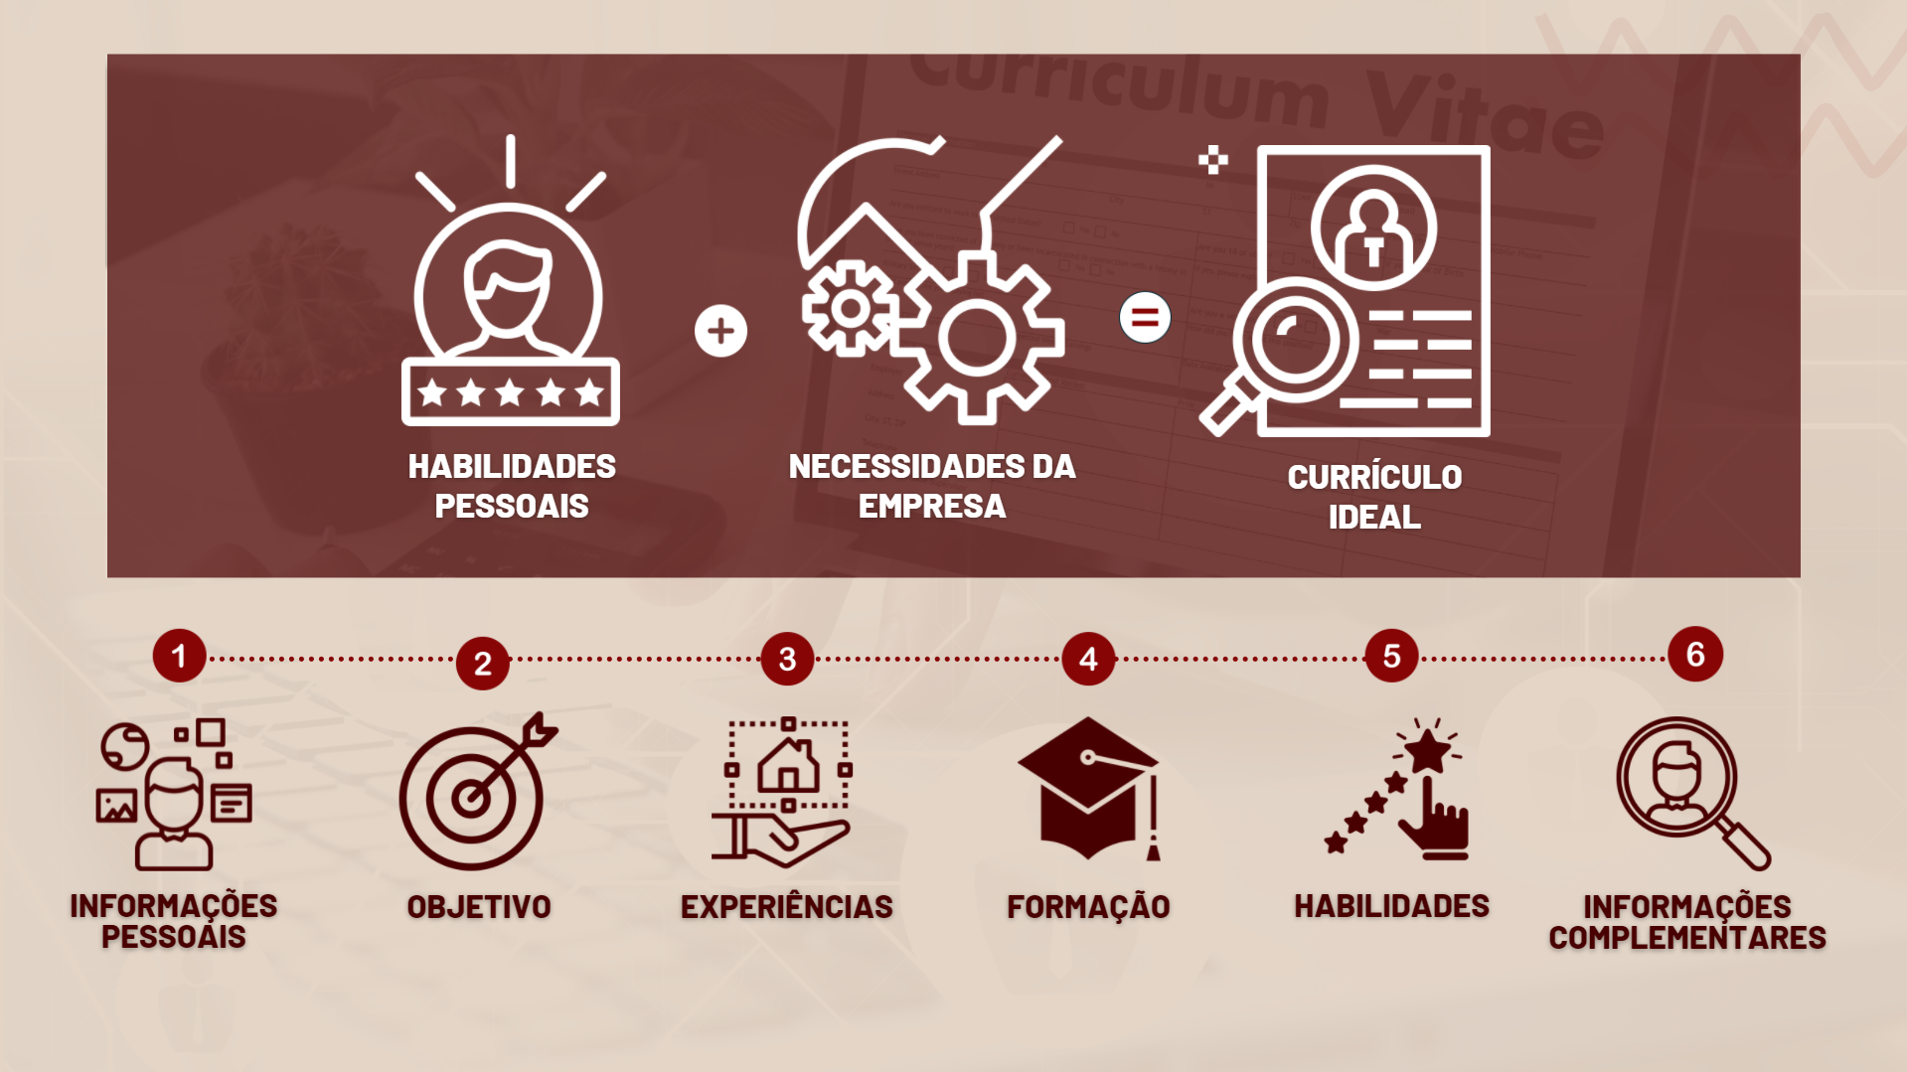
Notes:
O diagrama acima mostra os componentes de um currículo ideal – Soma das HABILIDADES com as NECESSIDADES da empresa. Na parte de baixo do diagrama corresponde a estrutura básica de um currículo.
Encontrar um emprego Melhor página 79 e 81
A maioria dos currículos incluem três tipos de informações: resumo, experiência, formação educacional e profissionalizante.
As informações resumidas são como uma introdução e normalmente estão no topo do currículo. Ele inclui seu nome, informações de contato e um breve resumo de suas habilidades e experiências relevantes.
O empregador frequentemente vai ler esta parte de seu currículo em apenas três a cinco segundos e decidir se vai continuar lendo ou excluí- lo do processo de seleção.

Slide 11
Notes:
Slide de transição

Slide 12
Notes:
Estrutura visual comum de um currículo.
As informações de experiência incluem coisas como histórico de trabalho e devem incluir várias realizações que se relacionam com as necessidades do empregador. As realizações são semelhantes às declarações de poder, mas em um currículo você move o resultado para o início da declaração para se destacar.
Incluir um objetivo de cargo para qual está aplicando o CV
Manual Encontrar um emprego melhor – pág 84
As informações sobre formação educacional e profissionalizante ajudam o empregador a entender suas qualificações. Elas podem incluir diplomas, certificações, cursos específicos e muito mais. Certifique-se de que o que você incluir seja relevante, começando com as informações mais expressivas.
Manual Encontrar um emprego melhor – pág 85

Slide 13
Notes:
Slide de Transição. Explique que muitos currículos são apresentados com muitos erros e isso pode prejudicar um candidato. Vamos ver quais os principais problemas que são encontrados

Slide 14
Notes:
Peça a alguém para ler.

Slide 15
Notes:
Peça a alguém para ler.

Slide 16
Notes:
Peça a alguém para ler.

Slide 17
Notes:
Slide de transição

Slide 18
Notes:
Peça a alguém para ler os descritivos nas setas. Em seguida, mostre visualmente como fica a área de informações importantes ao se formatar um currículo como o método triângulo de ouro. O facilitador poderá conseguir alguns modelos de CV para compartilhar com os participantes, conforme a sua qualificação e necessidade.
Modelo de currículo
https://viacarreira.com/curriculo-pronto-para-preencher/
Materiais escritos — como currículos, cartas de apresentação e inscrições são partes essenciais de qualquer busca de emprego bem sucedida. Você vai querer causar uma impressão tão boa por escrito, como você causa pessoalmente. Cada um de seus currículos, cartas de apresentação e inscrições devem ser escritas para a função específica a qual você está se candidatando. Você vai saber que tem bons materiais escritos quando conseguir entrevistas consistentes. O que é popular para os materiais escritos muda com o tempo e há várias maneiras certas de criá- los.
(Pág78 Encontrar um Emprego Melhor)
A maioria dos currículos incluem três tipos de informações: resumo, experiência, formação educacional e profissionalizante. As informações resumidas são como uma introdução e normalmente estão no topo do currículo. Ele inclui seu nome, informações de contato e um breve resumo de suas habilidades e experiências relevantes. O empregador frequentemente vai ler esta parte de seu currículo em apenas três a cinco segundos e decidir se vai continuar lendo ou excluí- lo do processo de seleção.
Encontrar um Emprego Melhor – Pág 79
As informações de experiência incluem coisas como histórico de trabalho e devem incluir várias realizações que se relacionam com as necessidades do empregador. As realizações são semelhantes às declarações de poder, mas em um currículo você move o resultado para o início da declaração para se destacar.
Incluir um objetivo de cargo para qual está aplicando o CV
Manual Encontrar um emprego melhor – pág 84
As informações sobre formação educacional e profissionalizante ajudam o empregador a entender suas qualificações. Elas podem incluir diplomas, certificações, cursos específicos e muito mais. Certifique-se de que o que você incluir seja relevante, começando com as informações mais expressivas.
Manual Encontrar um emprego melhor – pág 85

Slide 19
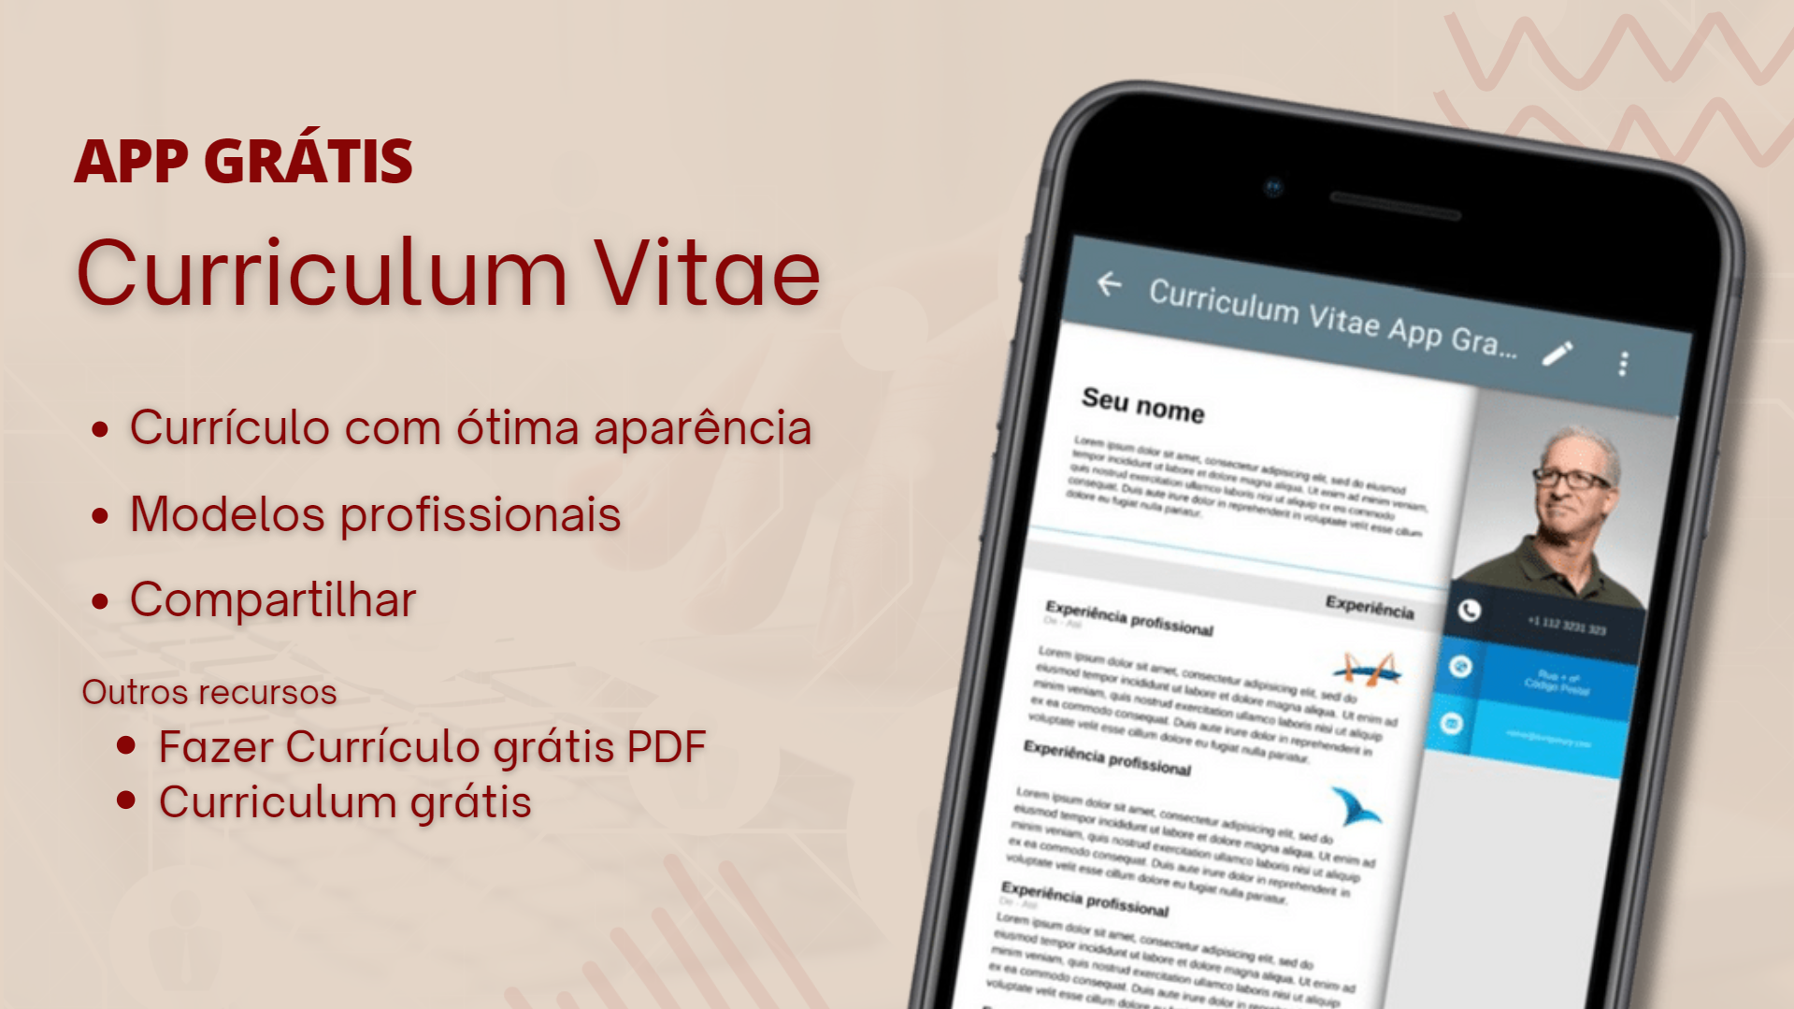
Notes:
Enfatize que há versões pagas e gratuitas de aplicativos. O ideal é escrever o currículo com os aplicativos, revisar e compartilhar o curríuclo após revisado.
https://play.google.com/store/apps/details?id=br.com.msapp.curriculum.vitae.free&hl=pt_BR&gl=US
https://play.google.com/store/apps/details?id=icv.resume.curriculumvitae&hl=pt_BR&gl=US

Slide 20
Notes:
Pratique e estimule os participantes com idéias ou até compartilhe alguns recursos com a classe se estiverem com muita dificuldade. Compartilhe modelos. Permitam que rascunhem um CV ou faça uma rodada de avaliação de CV´s da turma. Onde os outros participantes poderão dar dicas de melhoria. Mantenha um ambiente harmonioso e motivador.

Slide 21
Notes:
Traga para o encontro recursos de emprego na sua região. O ideal é trazer vagas que possam atender às demandas do grupo. Crie um grupo de vagas onde todos possam compartilhar. Deixe que os participantes sugiram oportunidades para os outros participantes. Aqui todos podem contribuir para o sucesso dos integrantes do grupo.

Slide 22
Notes:
A parte mais importante do encontro ocorrerá durante a semana e os participantes terão tarefas e metas a cumprirem.
É importante incentivá-los para que através dos compromissos obtenham os melhores resultados do programa.

Slide 23
Notes:
Leia a citação/escritura e fortaleça a fé dos participantes.

